Slide 1
Müofastsiaalse valu sündroom.
Haapsalu 26.05.2017
Heli Ilomets-Vasar

Slide 2
Valu lihastes
Aastasadu nimetati lihasevalu lihtsalt reumatismiks, hiljem lihasreumaks. Arvati, et tegemist on põletikulise protsessiga. 1904. aastal tuli meditsiiniterminoloogiasse uus sõna selle patoloogia kirjeldamiseks: „fibrosiit“. Eelmise sajandi keskel kujunes arusaam, et seda tüüpi valusid saab jagada kaheks: fibromüalgiaks ja müofastsiaalseks valuks.
FM termin pärineb aastast 1976. 1992 tunnistas WHO fibromüalgia iseseisvaks haiguseks.
FM levimus üldrahvastikus on umbes 0,5-4%, naistel 9x sagedamini kui meestel

Slide 3
Müofastsiaalne valu Fibromüalgia
Ühe lihasgrupi valud.
Lihaste pingeseisundid a)staatilisest koormusest b)psüühilisest stressist
Triggerpunktid lihastes
Lõpuks düstroofilised muutused lihastes
Pseudoradikulaarsed valud
RAVI: hästi ravitavad
Valuvaigistid, NSAIDid, müorelaksandid, lokaalne teraapia, soojendusravi, venitusravi, TP blokaadid, tööasendi korrigeerimine, lõõgstusharjutused töö vaheaegadel
Krooniline valu üle 3 kuu
Kõik lihased valulikud
Domineerivad aksiaalsed valud
KNS talituslik nõrkus (unehäired, kalduvus depressioonile, neuro-humoraalne düsfunktsioon)
Lihased morfoloogiliste muutusteta
Laboratoorsed analüüsid normis
RAVI: halvasti ravitavad
Psühhoteraapia -KKT
Mõõdukas aeroobne lihastöö
Antidepressandid (tritsüklilised AD ja uued serotoniini-noradrenaliini inhibiitorid), antiepileptilised prep.

Slide 5
Ajalugu
Dr Janet Travell MD (1901-1997) ja Prof.Dr David G.Simons MD (1922-2010)
J.Travell kasutas esimesena oma töödes mõistet “triggerpunktid” (artiklid al. 1942)
1983 ja 1992 ilmus Simonsi ja Travelli koostöös 2-osaline THE TRIGGER POINT MANUAL, kus esimesena süsteemselt käsitleti müofastsiaalse valu sündroomi.
G.Simons on üks endanimelise akadeemia (David G Simons Academy) rajaja, kus 1995 aastast õpetatakse müofastsiaalse valusündroomi ravimeetodeid.

Slide 6
Triggerpunktid
Triggerpunktid- ”äärmiselt tundlikud
ja üliärrituvad punktid lihastes või
nende fastsias, mis asuvad pinges ja
palpeeritavates lihaskiudude kogumikes ja millest tekib lokaalne lihaskiudude kokkutõmme ristisuunalisel palpatsioonil;
piisava ärritatavuse korral põhjustavad need valu, tundlikkust ja autonoomsete fenomenide esinemist koos düsfunktsiooniga punktist endast eemalasuvas piirkonnas, mida nimetatakse “sihtmärkpiirkonnaks” (Travell; Simons)

Slide 8
MVS põhjustajad:
Tööga seotud füüsikalised ja füsioloogilised riskitegurid- raske füüsilise töö tegemine, korduvad liigutused, surve või vibratsioon, sundasendid
Koekahjustused trauma korral, haigused
Harjumuslikud valed kehahoiakud
kaasasündinud või elupuhuselt tekkinud riskitegurid: geneetiline eelsoodumus, vananemine, selgroo väärarendid, rasedus, negatiivsed emotsioonid, stress

Slide 9
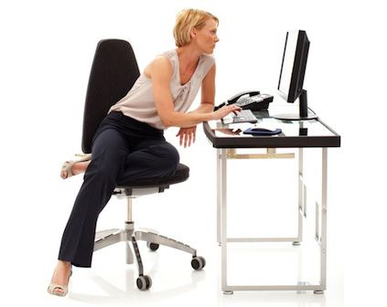

Slide 10
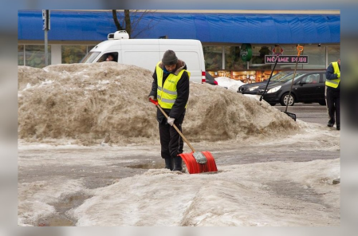
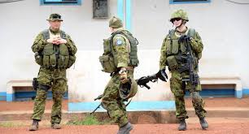

Slide 12
mehaanilisest stressist
ainevahetuse häiretest
kaasuvatest luu- lihaskonna haigustest
psühholoogilistest teguritest (ärevus)
rühihäiretest neurol. haiguste korral
D-vitamiini puudusest
Ravimite kõrvaltoimest (statiinid)
hüpertüreoidismist
Müofastsiaalne valusündroomi põhjuseks on müofastsiaalsete triggerpunktide teke.
MVS püsimine või ägenemine on tingitud:

Slide 13
Diagnoosimine
ANAMNEES & PALPATSIOON
NB! Kaebuse tegelik põhjus võib valu kiirgumise tõttu olla selle põhjusest eemal
(joonis- väikeste kuklalihaste triggerpunktid ja nendest tingitud valude kiirgumine)
Takistavad asjaolud: nahaaluse rasvkoe hulk, pealmise lihaskihi või aponeurooside esinemine, vähene palpeerimisoskus

Slide 14
M.Trapeziuse triggerpunktid ja valude kiirgumine
Sagedaseimad triggerpunktid on
m.trapecius,
m.levator scapulae, m.rhomboideus,
m.supraspinatus,
m. Infraspinatus
piirkonnas

Slide 16
Müofastsiaalse valusündroomi diagnostikakriteeriumid
5 peamist kriteeriumit:
Lokaalne spontaanne valu
Spontaanne valu või muud tundeaistingud antud triggerpunkti sümptomite kiirgumise alas
Palpeeritava pinges lihaskiudude kogumi esinemine
Lokaliseerunud ülitundliku punkti esinemine selles
Liigesliikuvuse vähenemine
Abistavad kriteeriumid: 3/1
Triggerpunktile surve avaldamisel spontaanse valu ja sümptomite esinemine
Lokaalse lihaskokkutõmbe esinemine ristisuunalisel palpatsioonil või triggerpunkti süstimisel
Valu vähenemine lihase venitamisel või triggerpunkti süstimisel

Slide 17
Müofastsiaalne valu
Triggerpunkt aktiveerub lihase ülekoormusest tekkinud kahjustuse järgse atsetüülkoliini vabanemise tõttu, mis põhjustab lihase kokkutõmbe.
Erinevalt kõõlusrefleksist haarab see vaid osasid lihaskiude.
Seljaaju dorsaalse sarve neuronite kaudu tekib igal triggerpunktil oma nn TP ühendus, mis võib teiste TP ühendustega ühineda ja latentsena püsinud TP aktiveerida.

Slide 18
Pinges lihaskiud vajavad pideva kokkutõmbe säilitamiseks energiat. Lihaspinge tõttu on TP-I ümber kapillaarid kokku surutud- tekib lokaalne isheemia…hüpoksia….glükolüütilise ja aeroobse energiaga varustamise häire.
Energiakriisi tõttu vabanevad lihaskoes sensibiliseerivad ained, mis aktiveerivad valutundlikud närvirakud.

Slide 19
Triggerpunktide ravi
Nn. Triggerpunktide vabastamine
Invasiivsed meetodid
Dry needling e nõelravi (mitte akupunktuur)
Ravimite süsted
Mitteinvasiivsed meetodid
Manuaalteraapia, harjutused, massaaž
Füsioteraapia
Elektriravi; TENS=transkutaanne elektriline närvistimulatsioon, Low-Level-Laser- therapy, Ultraheli (fonoforees ravigeeli või- salviga)
NSAID, antidepressandid

Slide 20
https://www.youtube.com/watch?v=uLckg7hmpIc

Slide 22
Füsio- e. vahurullimine e iseenda müofastsiaalne vabastamine

Slide 23
Müofastsiaalne vabastamine on metoodika, millega mõjutataksekeha erinevate kudede seisundit, k.a. Lihaste, fastsia, närvide, epiteelkoe seiaundit. Rullides avaldatakse keha kudedele üheaegselt venitus-, hõõrde- ja survekoormust, mida võib samastada manuaalteraapias saavutatava efektiga

Slide 24
Golfipalli-massaaž

Slide 25
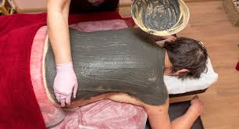
Mudamassaaž
TERE KK poolt välja töötatud mudamassaaž:
Meremuda segatakse turbamudaga
42-43 C
300-400 g kogu selja katmiseks
20-30 min.
+massaaž
Soovitatakse ka:
Haapsalu ravimuda humiinainete ekstraktiga massaažikreem

Slide 26
Head suvepuhkust!

